Slide 1
Наша группа
Рылова Наталия Викторовна,
Палкина Татьяна Евгеньевна

Slide 2
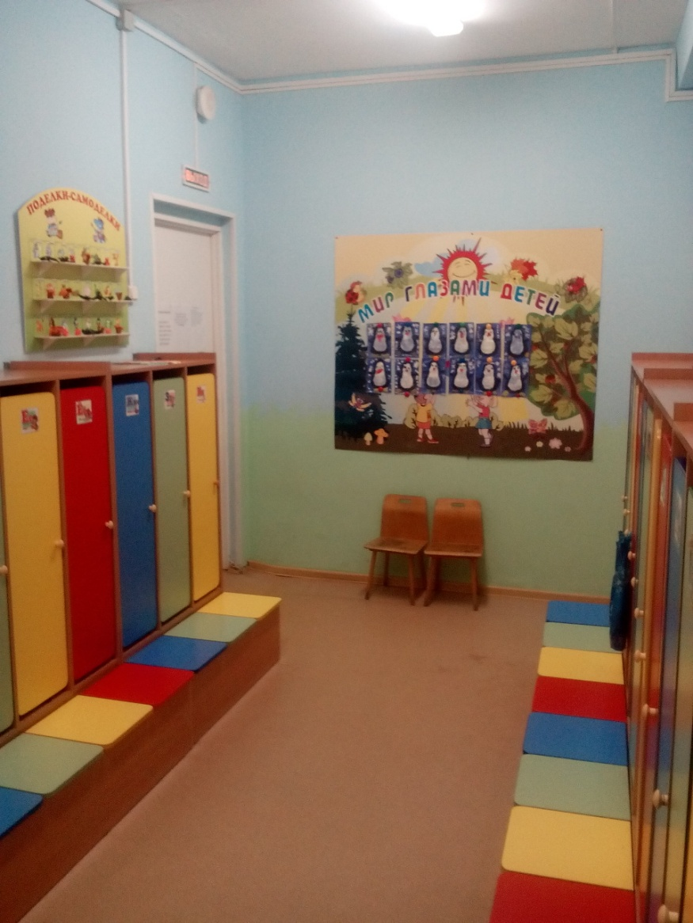
Добро пожаловать!
Это – наша раздевалка,
Хранит одежду всех детей.
Её кроил не Слава Зайцев,
Она, конечно, без затей:
Меха из Турции, от «Белки",
И обувь фирмы "Скороход,"
"От Гуччи" разные поделки,
А также ситец, хлопок, шелк…
Хранятся в шкафчиках пальтишки,
Плащи, сапожки и зонты,
Носки, колготки и штанишки
Всё это - дивной чистоты!
Внутри порядок – ни пылинки!
Залог здоровья – чистота!
На каждом шкафчике - картинка!
Не раздевалка – красота!

Slide 3
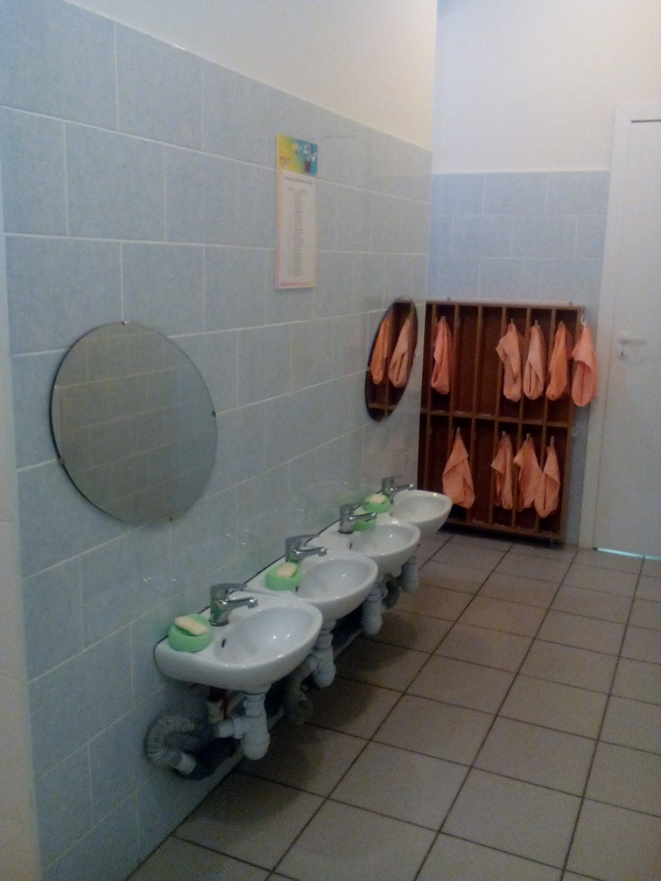
Уголок чистоты
Мышка плохо лапки мыла:
Лишь водичкою смочила,
Мылом мылить не старалась-
И на лапках грязь осталась.
Полотенце — в черных пятнах!
Как же это неприятно!
Попадут микробы в рот-
Может заболеть живот.
Так что, дети, постарайтесь,
Чаще с мылом умывайтесь!
Надо теплою водой
Руки мыть перед едой!

Slide 4
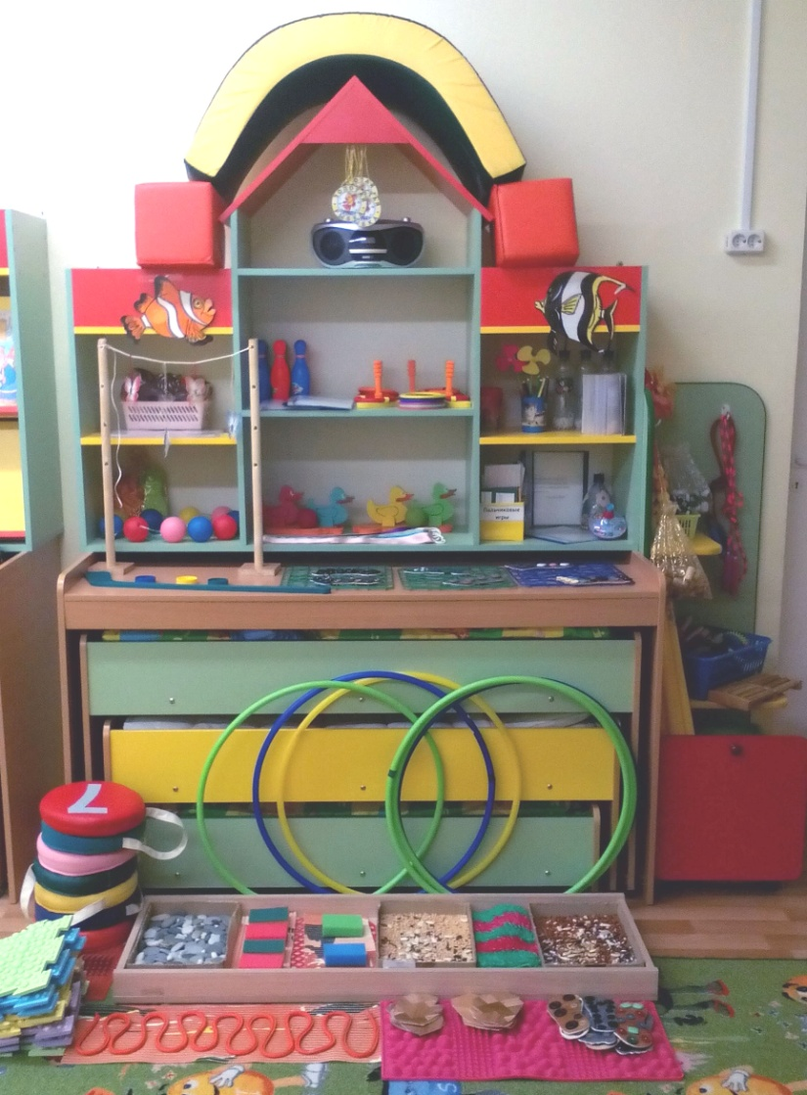
Физкультурный уголок
Вот физкультурный уголок.
Он сделан для детей.
Смотрите, сколько здесь всего,
Как много здесь идей!

Slide 5
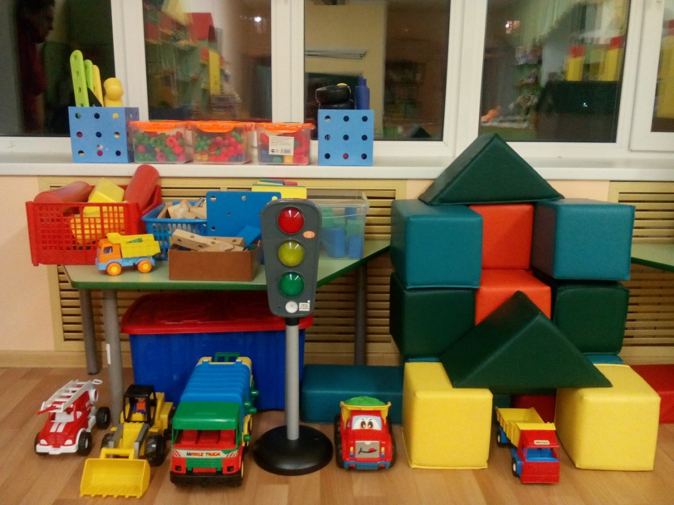
Уголок конструирования и безопасности
Чтобы к труду мы привыкали,
Есть конструктивный уголок.
Когда игрушки покупали,
То думали, что будет толк.
От кубиков, конструкторов, стамесок,
Напильников, рубанков и гвоздей! Компьютеры нужны теперь для деток!
Задумайтесь, родители, скорей!

Slide 6
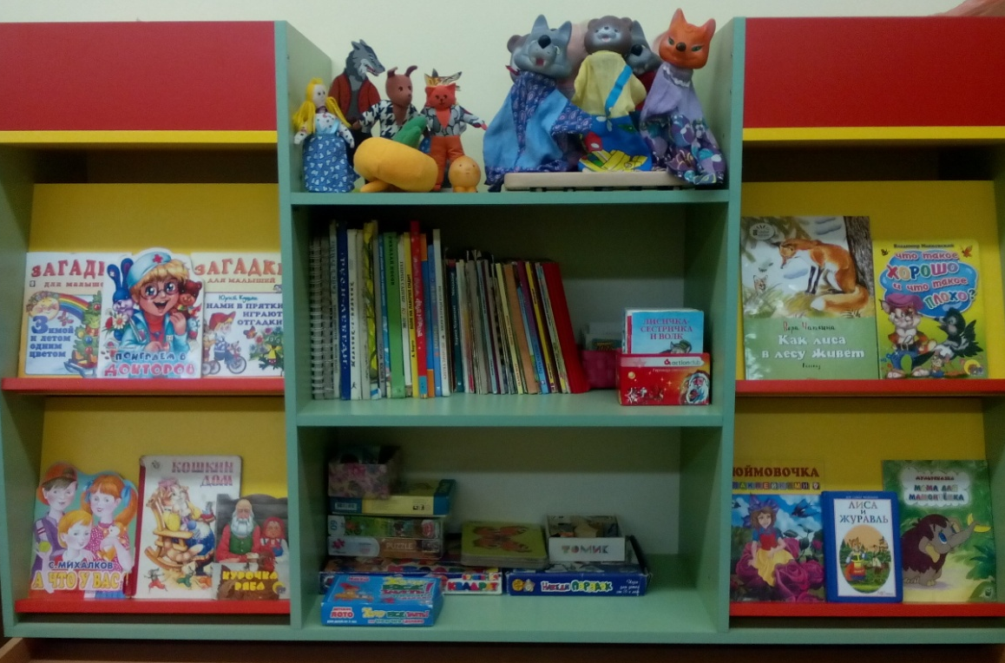
Книжный и театральный уголок
Книжки нам пока читают
Воспитатели для нас.
Ежедневно наступает
Чтенья книг желанный час!
Что за чудо эти книжки!
Меж страницами живут
Колобок, зайчата, мишки,
Гулливер и лилипут,
Бармалей, король, разбойник,
Винни – Пух и Пятачок,
Серый волк, принцесса, гномик,
И соломенный бычок!
Мы героев сказок любим,
Книжки очень бережём,
И читать их сами будем.
Только малость подрастём!

Slide 7
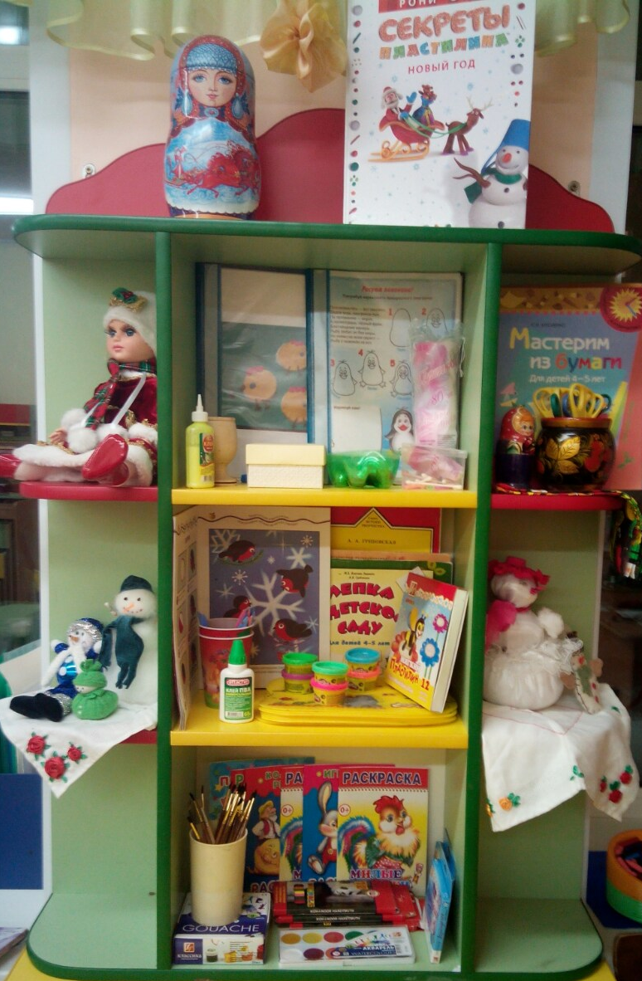
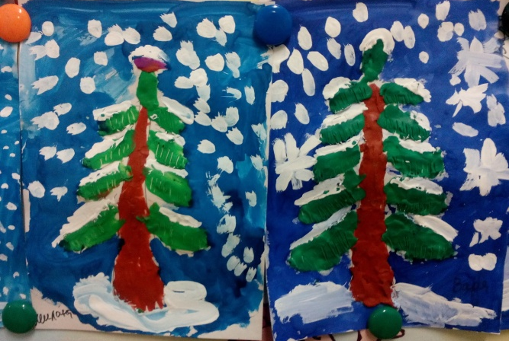
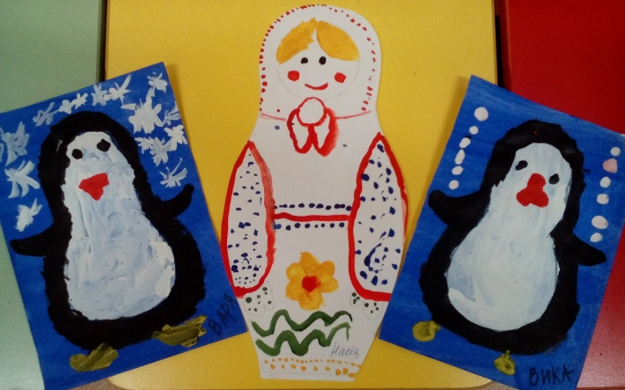
Уголок рисования
И в десять лет, и в семь, и в пять
Все дети любят рисовать.
И каждый смело нарисует
Всё, что его интересует.

Slide 8
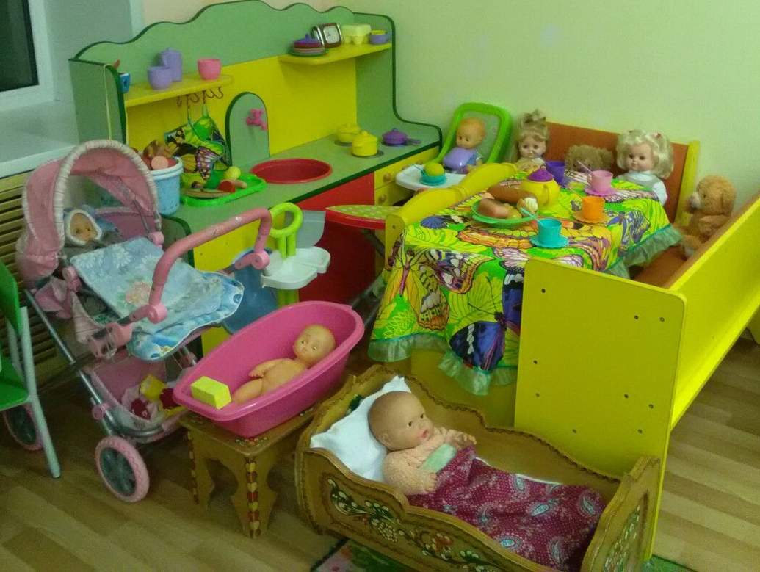
Уголок сюжетно-ролевой игры
Алиса в гости позвала,
Пирог с вареньем испекла,
И пригласила всех друзей
Отметить кукле юбилей.
Собрались все дружно за столом
Устроим куклам пир горой!
Подарочки из «Магазина»
Получит куколка Кристина
Все дружно песню ей споём,
Потом посуду уберём.

Slide 9
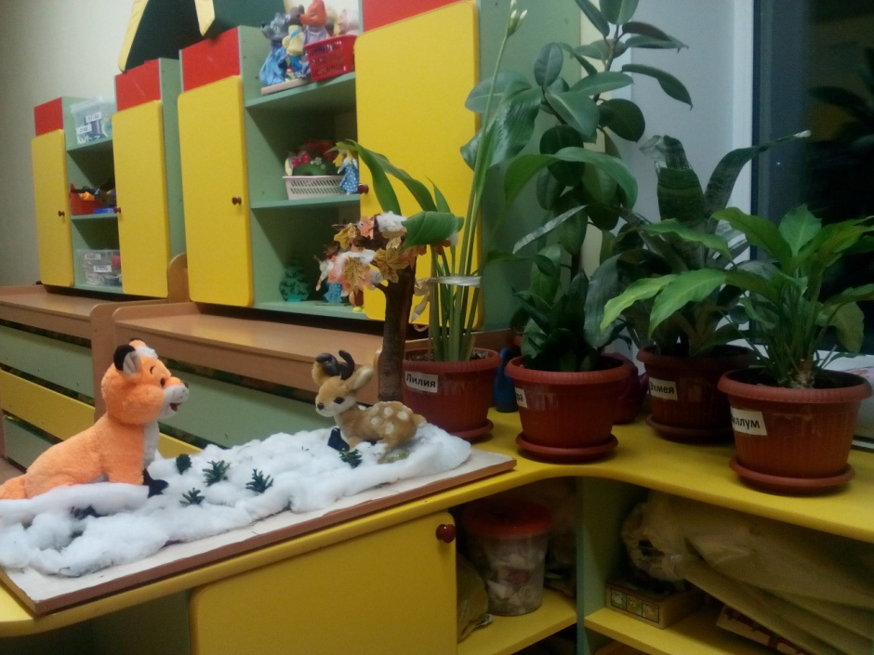
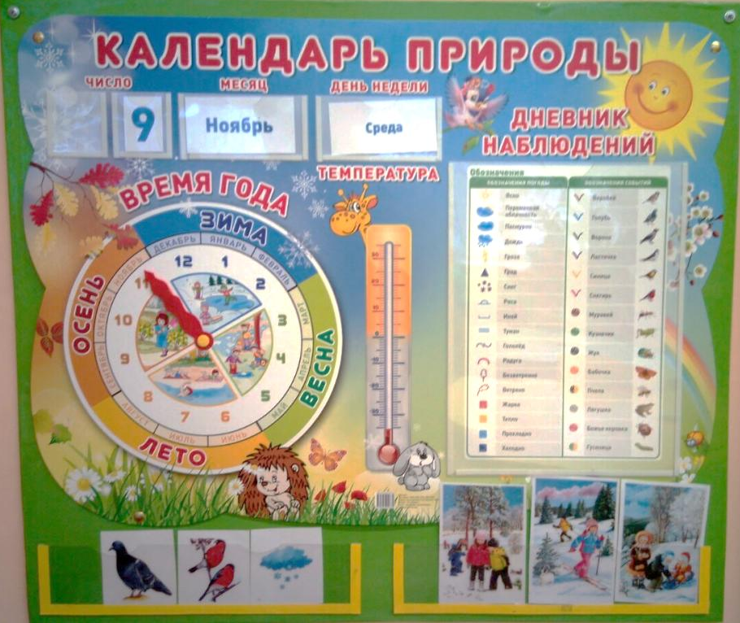
Уголок природы
Мы в группе завели цветочки,
И снежная поляна есть сейчас!
Кусок природы в уголочке,
Он очень радует всех нас!

Slide 10
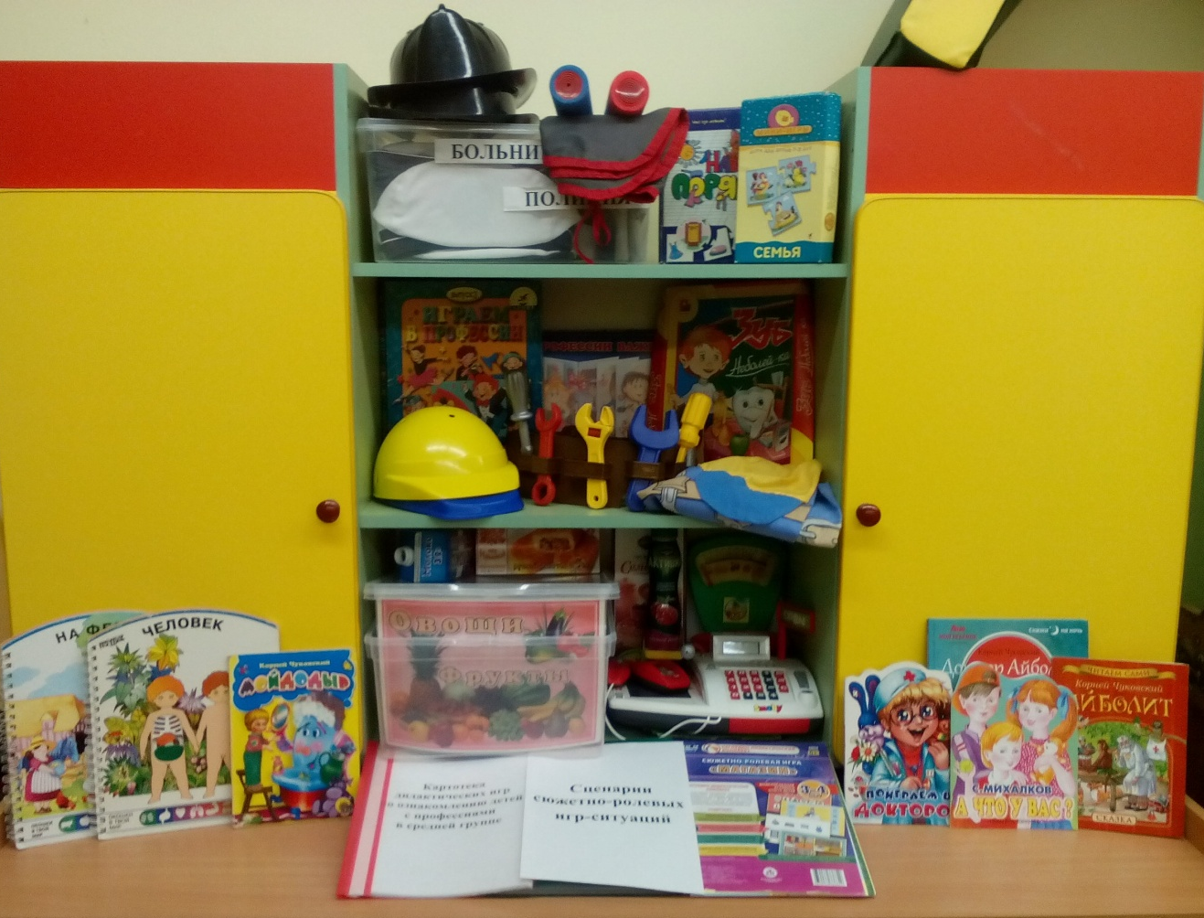
Уголок профессий
Мы в профессии играем По душе их выбираем, И мечтаем поскорее Мамы с папой стать взрослее, Чтоб не просто так мечтать, А, кем быть, решить и стать.

Slide 11
Детки в садике живут,
Здесь играют и поют,
Здесь друзей себе находят,
На прогулку с ними ходят.
Вместе спорят и мечтают,
Незаметно подрастают.
Детский сад — второй ваш дом,
Как тепло, уютно в нем!
Вы его любите, дети,
Самый добрый дом на свете!
(Г. Шалаева)

Slide 12
Интернет – ресурсы
Рамочка выполнена в программе Adobe Photoshop при помощи маски.
Для создания фоновой заливки использовались только возможности программы Adobe Photoshop.
Маска с сердечками:
https://img-fotki.yandex.ru/get/6302/136834661.6e/0_86b35_9360c623_orig

